Slide 1





Ievads C# programmēšanā
2022
IEVADS C# PROGRAMMĒŠANĀ
Artis Vilciņš
ESF projekts Nr. 8.4.1.0/16/l/001
''Nodarbināto personu profesionālās kompetences pilnveide"

Slide 2







PAR PASNIEDZĒJU 1
Izglītība:
Rīgas Tehniskā Koledža - mehatronisko sistēmu tehniķis
Riga Coding School
Kiberdrošības pārvaldība un personas datu aizsardzība
Darba pieredze:
SIA Autentica (full-stack programmētājs java)
IF apdrošināšana (full-stack programmētājs C#)
VISMA enterprise
Ievads C# programmēšanā
2022

Slide 3

Ievads C# programmēšanā
2022
Ko Jūs apgūsiet lekcijās?
Objektu orientētās programēšanas pamatus, izmantojot C# valodu.
Tie ir pamatprincipi, kurus piemēro jebkuras konsoles, web, desktop, mobilo ierīču aplikācijas izstrādē.
Kursos vienkāršības dēļ izstrādāsim tikai konsoles aplikācijas.
Šie kursi atvērs jums durvis, lai varētu papildus apgūt specifiskos principus katram aplikāciju veidam.

Slide 4


Ievads C# programmēšanā
2022
Lekcijās apgūsiet
Tvērums (scope).
Ievads IT nozarē. Uzstādām izstrādes vidi darbam. Koda versiju kontrole.
Testēšanas pamati un vienības testu veidošana.
Primitīvie datu tipi, operatori, darbības ar konsoli.
Izņēmumi.
Klases, objekti un funkcijas.
Obligātais skaitītājs, Interface.
Koda zarošanās.
Mantošanās, Pārrakstāmās metodes.
Masīvi, cikli
Saraksts, Vārdnīca.

Slide 5
Ievads C# programmēšanā
2022
Šodienas lekcijā
C# programmētāja atalgojums
Kas ir C#?
Turpmākās mācību iespējas
Ko var izstrādāt, izmantojot C#?
Lokālās vides uzstādīšana
C# raksturīgākās iezīmes
Versiju kontrole un tās tipi
Kāpēc kompānijas izvēlas C#?
GitHub
Darba iespējas C# programmētājiem

Slide 6
Ievads C# programmēšanā
2022
KAS IR C# ?
KĀPĒC KOMPĀNIJAS IZVĒLA S C#
C# ir Microsoft radīta objektu orientēta programmēšanas valoda.
Sākotnējais valodas mērķis ir bijis savienot Microsoft C++ valodas spēku ar Java modernajiem programmēšanas principiem.
C# izstrādātās programmas var palaist uz visām populārākajām operētājsistēmām
C# RAKSTURĪGĀKĀS IEZĪMES
Plašas izstrādes iespējas, kas ļauj vieglāk virzīt programmētājus pa komandām.
Salīdzinoši ātra izstrāde
Standartizēti izstrādes principi
C# ir stingri rakstīta objektu orientētās programēšanas valoda.
“Stingri rakstīta” nozīmē to, ka katram mainīgajam/datiem ir savs noteikts datu tips (vienā rindiņā skaitlis nevar nākošajā rindiņā pārtapt par tekstu).
Līdzīgas valodas, kas izmanto šo pašu principu: Java, Php, C++, Javascript u.c.

Slide 7
Ievads C# programmēšanā
2022
Ko var izstrādāt?
Vienas lapas Web aplikācijas, izmantojot Blazor bibliotēku (framework)
Konsoles aplikācijas
PLC (programmējamais loģiskais kontrolieris) aplikācijas (mikrokontrolieru programmēšana)
Desktop aplikācijas
AI (mākslīgā intelekta) aplikācijas
Telefonu aplikācijas
Lietotāja aplikāciju testus (veikt automatizētu lietotāja interfeisa testēšanu)
Web aplikācijas (MVC paternā kā servera puses valodu)

Slide 8
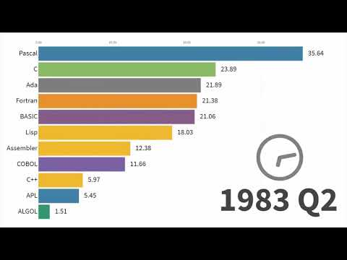
Ievads C# programmēšanā
2022
Darba iespējas
Šobrīd C# kā programēšanas valoda kļūst arvien populārāka. C# nav pieejams tik ilgi, kā liela daļa pārējo populāro valodu, taču tai raksturīga:
Strauja izplatība
Liels skaits jauno projektu

Slide 9



Ievads C# programmēšanā
2022
C# programmētāja atalgojums
Jaunākais
programmētājs
Vidēja līmeņa programmētājs
Vecākais programmētājs
Darba pieredze: 0-2 gadi
Atalgojums: līdz 1300 (bruto)
Darba pieredze: 2-8 gadi
Atalgojums: 1300 līdz 1800 (bruto)
Darba pieredze: 8+ gadi
Atalgojums: 2600+ (bruto)

Slide 10

KARJERAS ATTĪSTĪBAS IESPĒJAS
Programmētājs
.NET programmētājs
IT arhitekts
C# programmētājs
Java programmētājs
Programmētājs
Javascript programmētājs
Vadošais izstrādātājs
Ievads C# programmēšanā
2022

Slide 11


Ievads C# programmēšanā
2022
LOKĀLĀS VIDES UZSTĀDĪŠANA

Slide 12
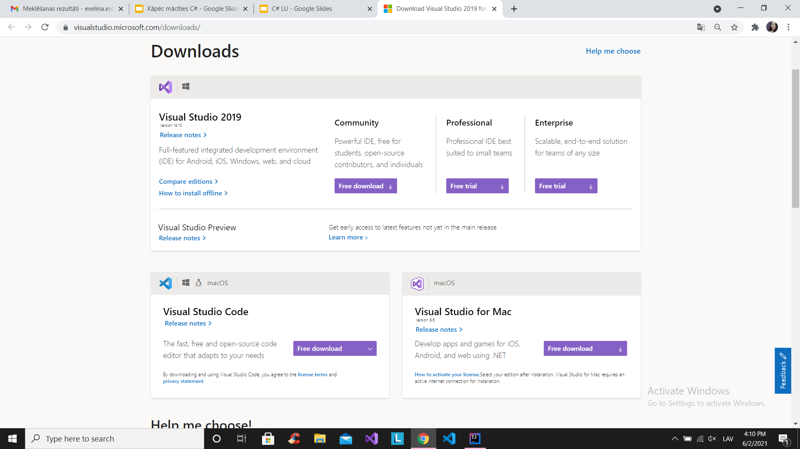
https://visualstudio.microsoft.com/downloads/
Pirmais download paredzēts Windows
Otrais download paredzēts Mac
Ievads C# programmēšanā
2022

Slide 13

Versiju kontrole
Galvenā servera krātuve
(Main Server Repository)
Iegrūž datus (push)
Ievelk datus (pull)
Iegrūž datus (push)
Ievelk datus (pull)
Iegrūž datus (push)
Ievelk datus (pull)
Versiju kontrole nozīmē koda vai failu kopiju
glabāšanu visos tā dzīves cikla posmos. Versiju kontroles sistēma ļauj mums pārvaldīt visas mūsu
koda versijas, vienlaikus pārstāvot vienu versiju.
Līdzstrādnieka vietējā krātuve
Līdzstrādnieka vietējā krātuve
Līdzstrādnieka vietējā krātuve
Atjauno (update)
Nodod
(commit)
Atjauno (update)
Nodod
(commit)
Atjauno (update)
Nodod
(commit)
Nokopētie faili
Nokopētie faili
Nokopētie faili
Ievads C# programmēšanā
2022

Slide 14

Versiju kontroles tipi
Ievads C# programmēšanā
2022
versijas
versijas
1. versija
1. versija
A sistēma
2. versija
2. versija
B sistēma
3. versija
Saglabātie dati (faili)
3. versija
Lokālā versiju kotroles sistēma
Centralizētā versiju kontroles sistēma
Izdalītā versiju kontroles sistēma (Git, SVN, Mercurial)

Slide 15


Github
https://github.com/
https://git-scm.com/
GitHub ir brīvi pieejama koda izvietošanas platforma, kurai ir versiju kontroles sistēma. Izmantojot GitHub, mēs varam kopā ar komandu strādāt pie projektiem no jebkuras vietas un jebkurā laikā. Mēs varam veidot projektus dažādās programmēšanas valodās un sekot izmaiņām, kuras komanda veikusi, izmantojot Git.
Ievads C# programmēšanā
2022

Slide 16

Ievads C# programmēšanā
2022
Demo

Slide 17
Ievads C# programmēšanā
2022
Uzdevumi
1. uzdevums
2. uzdevums
3*. uzdevums
Jāizveido jauns repozitorijs GitHub, kurš satur README.md failu
Ievilkt pie sevis uz Visual Studio (pull)
Jebkādā veidā parediģēt failu
Ievietot izmaiņas (commit and push)
Jānodod: links uz repozitoriju
Izvedotajā repozitorijā ievietot konsoles aplikācijas paraugu. (Uzģenerējam konsoles aplikāciju neko nemainot iekopējam git mapē) un ievietojam jaunos failus (commit and push)
Jāizlasa par fork komandu
Jāizveido git fork uzdevumu projektam -
https://github.com/artisvilcins/Exercises
Teorija angliski (latviski ir mājasdarbu aprakstā):
https://docs.github.com/en/github/getting-started-with-github/quickstart/fork-a-repo

Slide 18

Ievads C# programmēšanā
2022
ESF projekts Nr. 8.4.1.0/16/l/001
''Nodarbināto personu profesionālās kompetences pilnveide"

